Slide 1

清系罗川
清华大学第18届情系母校志愿活动
陈仲豪
罗源一中2019届307班
清华大学电机系

Slide 2
CONTENT
PART I
PART II
PART III
PART IV
活动简介
初识清华
清华生活
备考经验

Slide 3
I
活动简介

Slide 4

Question：啥是情系母校活动？？？
Answer：情系母校活动，是由清华大学团清华大学情系母校活动是由共青团清华大学委员会与清华大学招生办公室共同主办，清华大学紫荆志愿者服务总队承办，领航志愿服务团具体负责的大型志愿活动。该活动以“服务同学、回报母校、锻炼自我、展示清华”为主旨，鼓励清华同学返回高中母校，通过各种形式分享学习心得、交流经验感悟，帮助学弟学妹们成长，用实际行动感恩高中母校。

Slide 5
II
清华初印象

Slide 6
清华简史
清华大学的前身清华学堂始建于1911年，最初是清政府用美国退还的庚子赔款建立的一所留美预备学校。1912年改名清华学校，1928年改名国立清华大学，抗战爆发后南迁和国立北京大学、私立南开大学联合组建西南联合大学，1946年迁回清华园，1952年经过院系调整成为多科性工业大学，1978年之后逐步发展成综合型研究大学。
水木清华，钟灵毓秀，清华大学秉持“自强不息、厚德载物”的校训和“行胜于言”的校风，坚持“中西融汇、古今贯通、文理渗透”的办学风格和“又红又专、全面发展”的培养特色，弘扬“爱国奉献、追求卓越”传统和“人文日新”精神，逐步从美式教育的附庸成长为中华民族的脊梁。

Slide 7
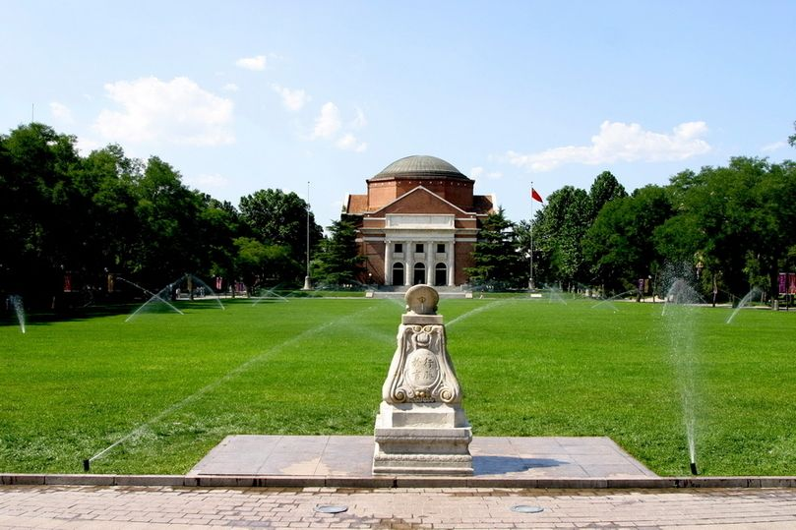
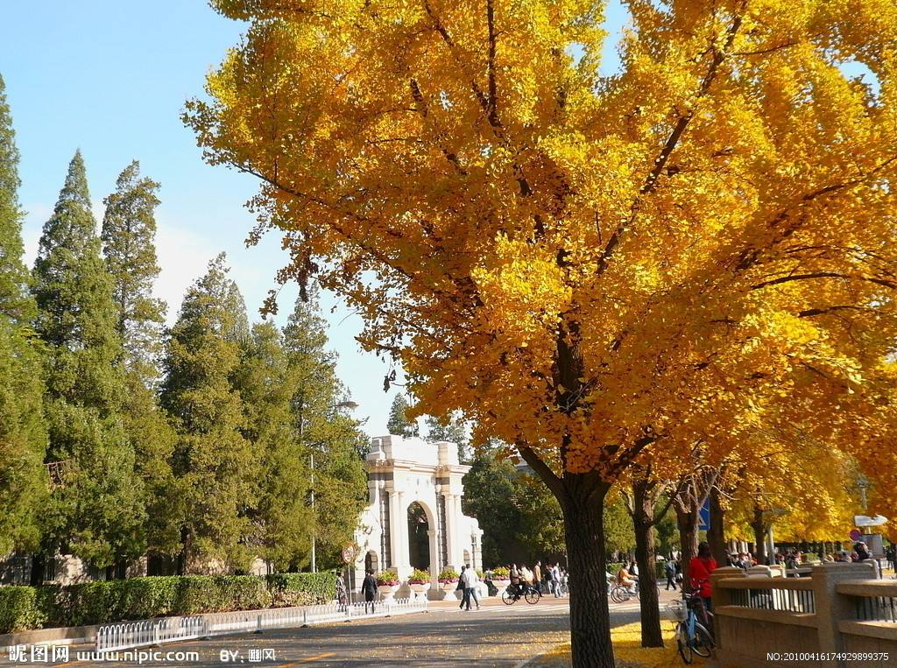
水木清华，钟灵毓秀

Slide 8
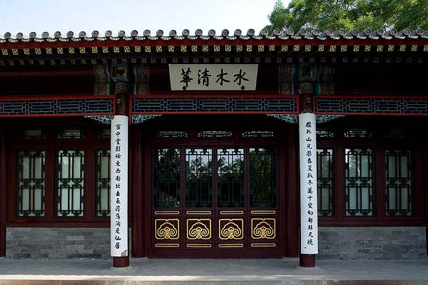
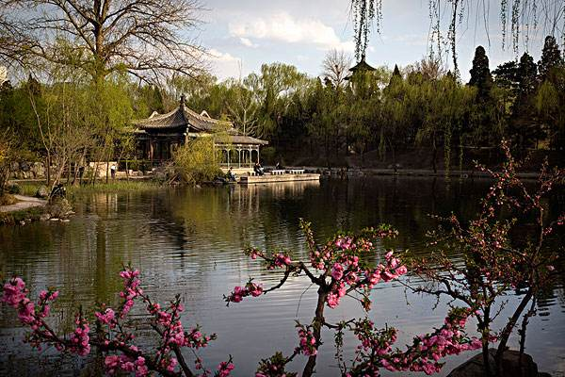
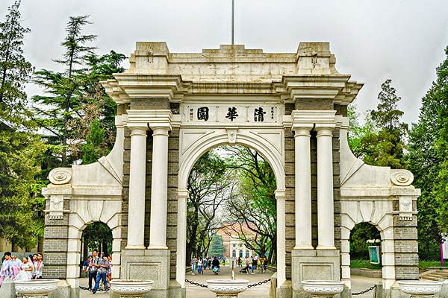
水木清华，钟灵毓秀

Slide 9
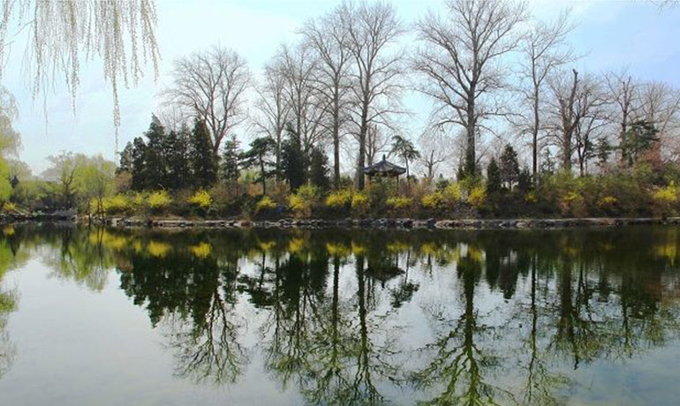
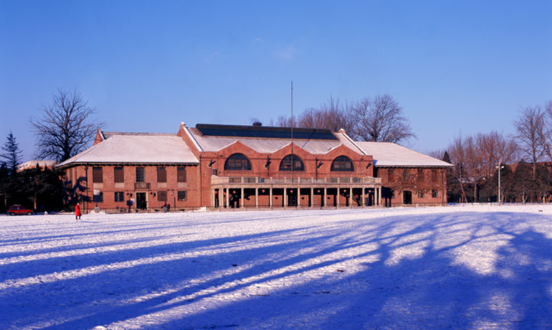
水木清华，钟灵毓秀

Slide 10
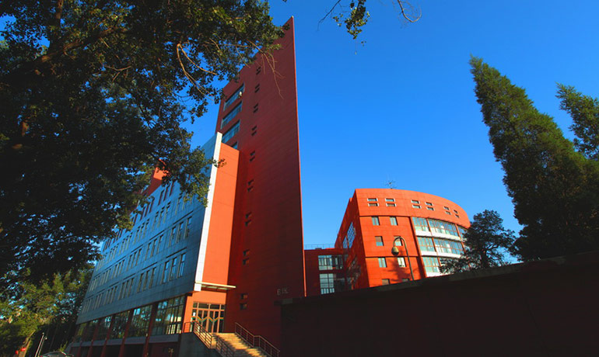
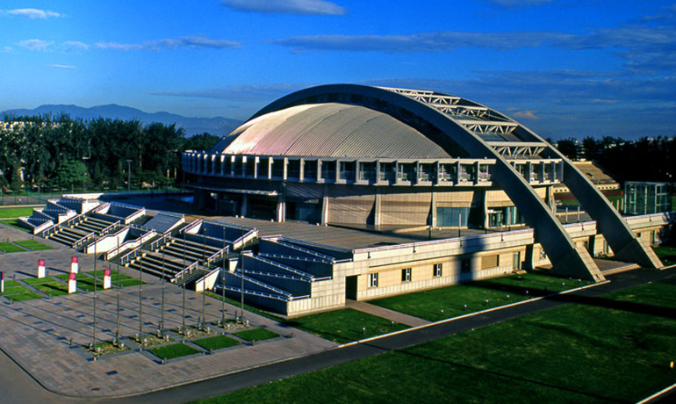
水木清华，钟灵毓秀

Slide 11
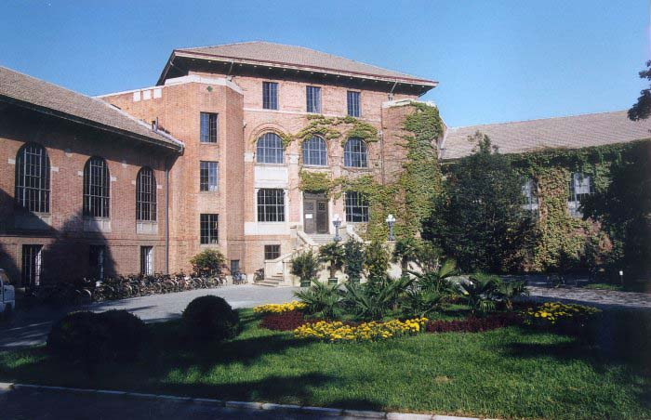
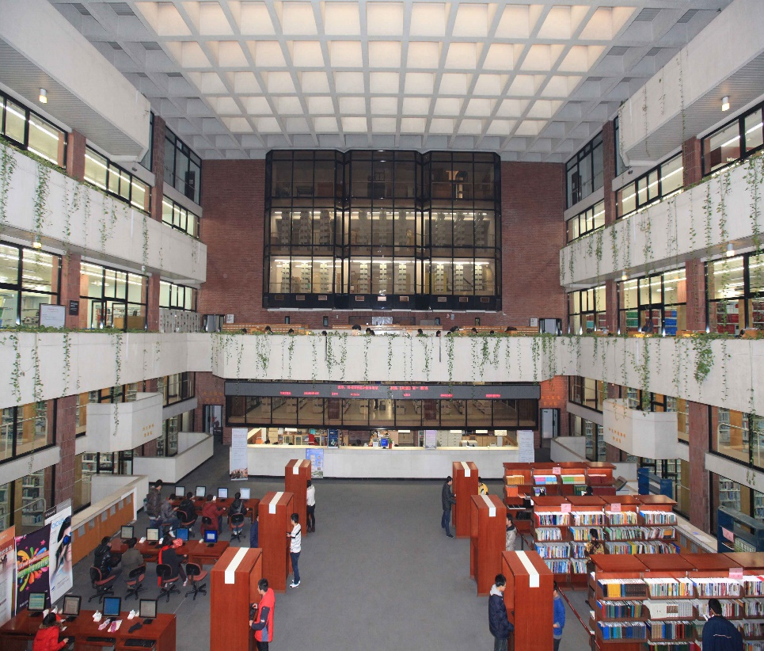
左图右史，邺架巍巍
逸夫馆
老馆
我在许多学校上过学，但最爱的是清华大学；在清华大学里，最爱清华图书馆。
——杨绛

Slide 12
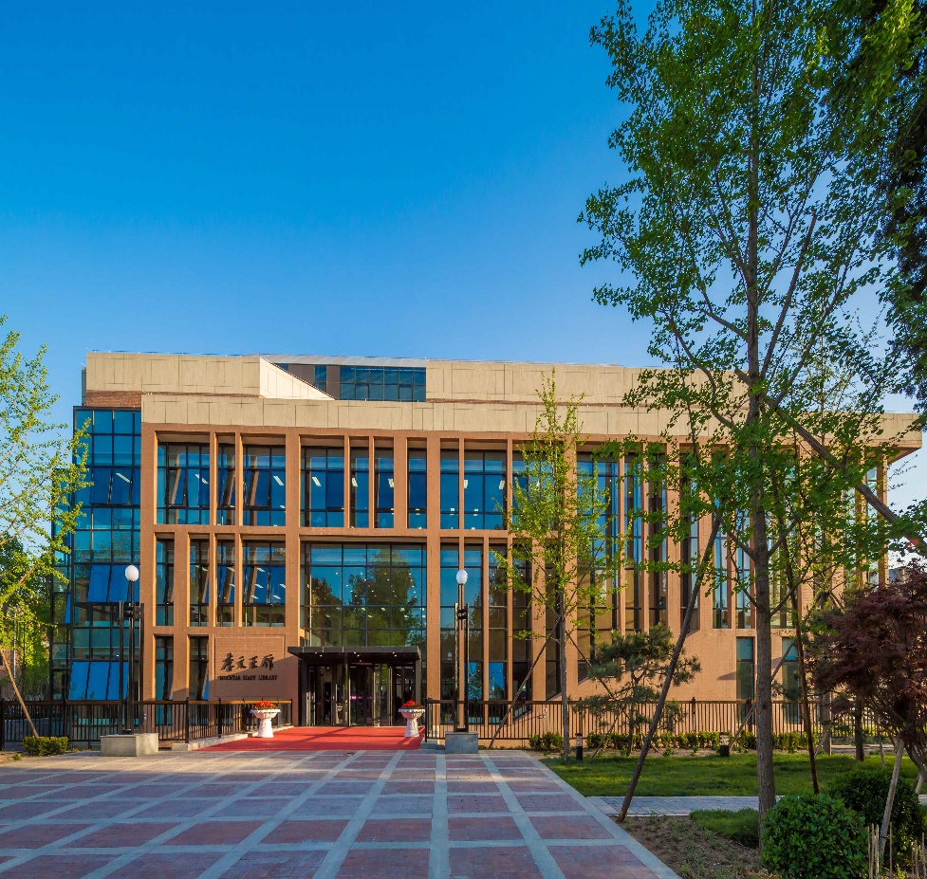
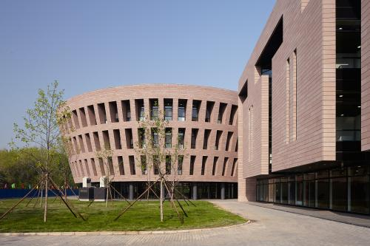
左图右史，邺架巍巍
北馆
人文图书馆

Slide 13
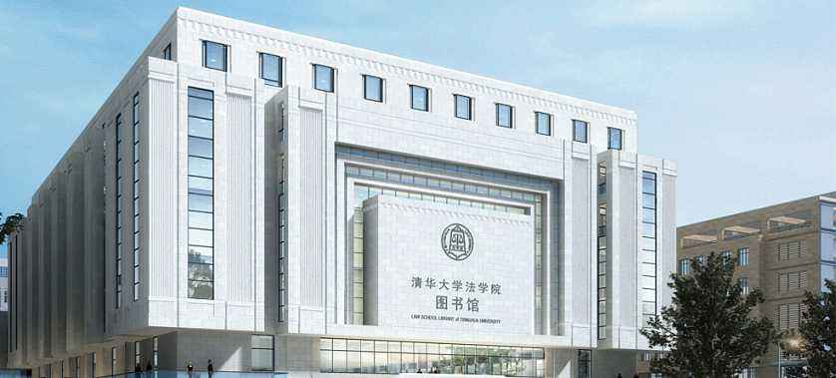
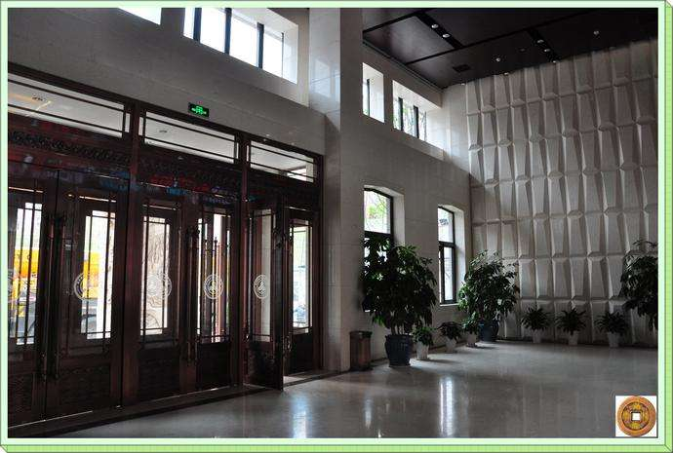
左图右史，邺架巍巍
法律图书馆
金融图书馆
建筑图书馆、美术图书馆等图片暂缺，还有若干专业图书馆尚未列举出来

Slide 14
立德立言，无问西东
民族之脊梁
创新之源泉
1935年清华学子作为一二·九运动的发起者和参与者，投身抗日救亡运动。
23名两弹一星元勋中有十四位是清华校友。
新时代无数清华学子将个人命运和国家需要结合，奔赴祖国需要的地方。
……
截至2017年度，清华大学累计获国家科学技术奖励547项。 其中：国家最高科技奖获奖者1人，国家自然科学奖71项，国家技术发明奖150项，国家科学技术进步奖325项。
学校鼓励本科生自主创新创业，参与科研项目（SRT），硕果累累。
……
工科之翘楚
名校之大气
在第四次学科评估中，清华大学工科院系共获得14个A+，5个A,一个A-。
其中力学、电气工程及其自动化、建筑学、核工程与技术等学科在四次学科评估中均居于全国第一。
……
大师云集，全校共有51位中国科学院院士，39位中国工程院院士。
精英辈出，校友遍布社会各行各业。

Slide 15
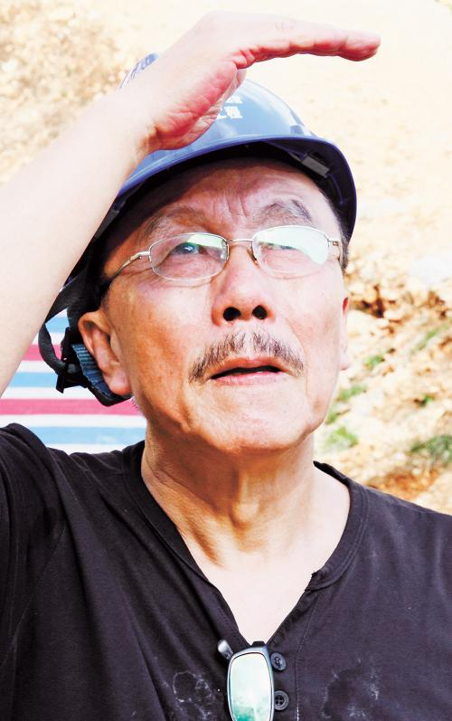
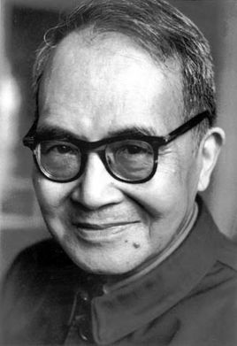
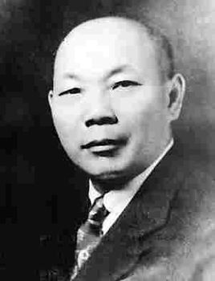
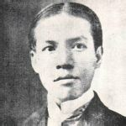
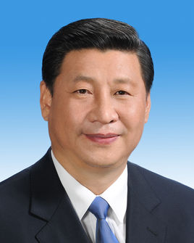
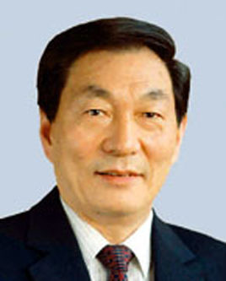

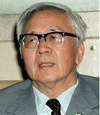
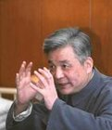
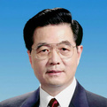
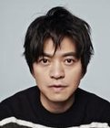
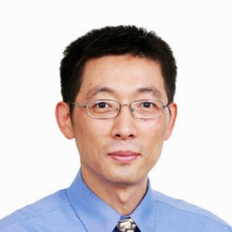
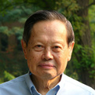
群英璀璨， 荟萃一堂

Slide 16
通专结合，全面发展
清华大学围绕立德树人的根本任务，确立价值塑造、能力培养和知识传授“三位一体”的教育理念和人才培养模式，致力于培养肩负使命、追求卓越的人，使学生具备健全人格、宽厚基础、创新思维、全球视野和社会责任感，实现全面发展和个性发展相结合。
学校构建以通识教育为基础、通识教育与专业教育相融合的本科教育体系，通过优化本科培养方案、建设优质本科课程、持续提升本科教育质量，努力培养学生成为"高素质，高层次，多样化，创造性"人才。
目前设有覆盖理学、工学、文学、历史学、哲学、经济学、管理学、法学、医学和艺术学等10个学科门类共81个本科专业，17个第二学士学位专业。专业结构与布局具有工科专业优势集聚、文理管法特色鲜明、学科交叉形式多样、适应需要规范发展的综合性大学特色。
2017级起实行大类招生政策
文化素质课要求不低于13学分（其中8学分文化素质核心课）
不会游泳不得毕业
大量第二学位/辅修专业对各院系学生开放
2019级开始必修第二外语
……

Slide 17
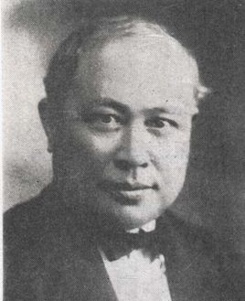
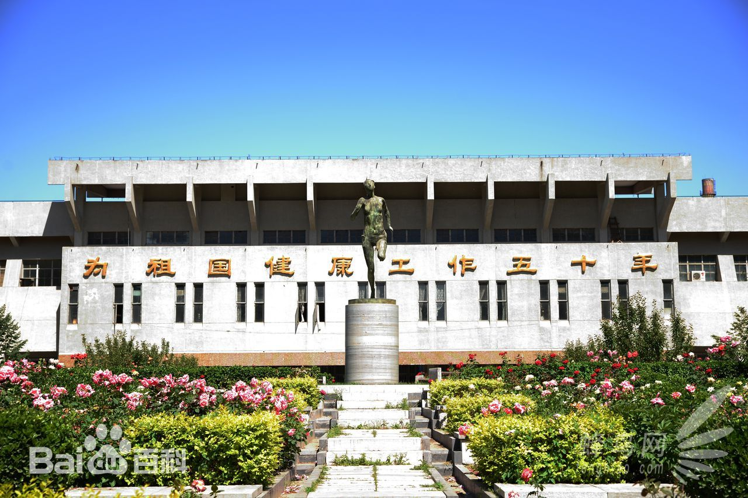
无体育，不清华
马约翰先生

Slide 18
III
清华生活
————我的清华生活初体验

Slide 19
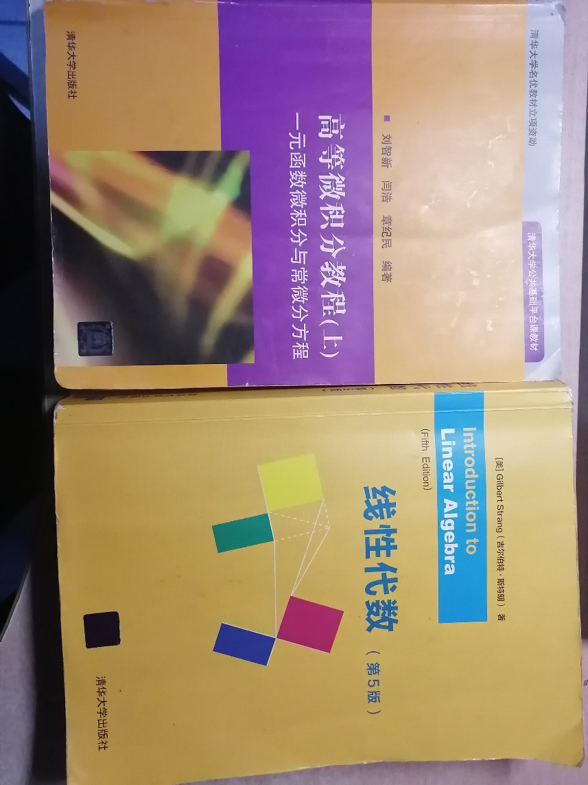
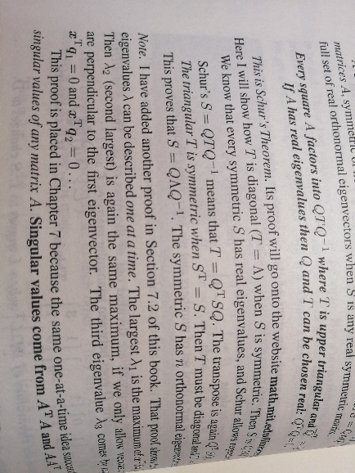
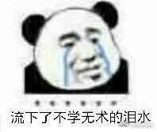
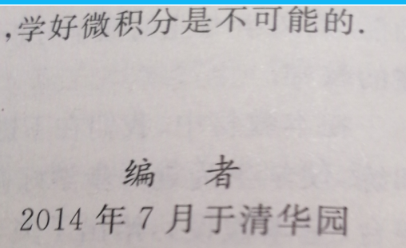
学在清华

Slide 20
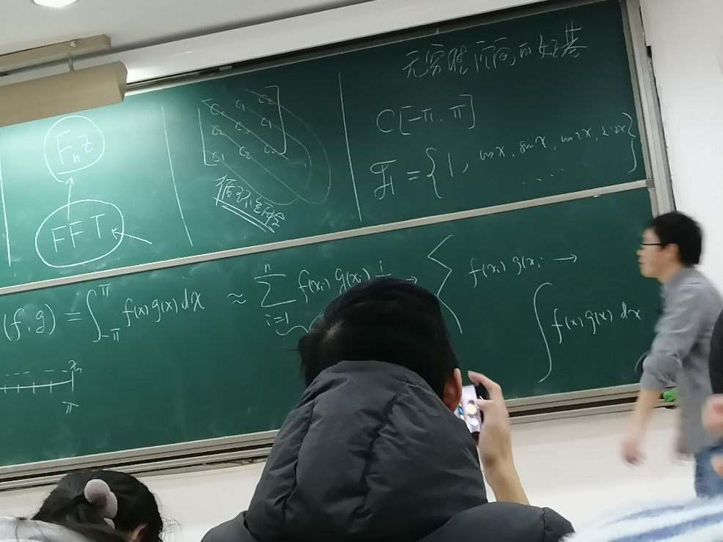
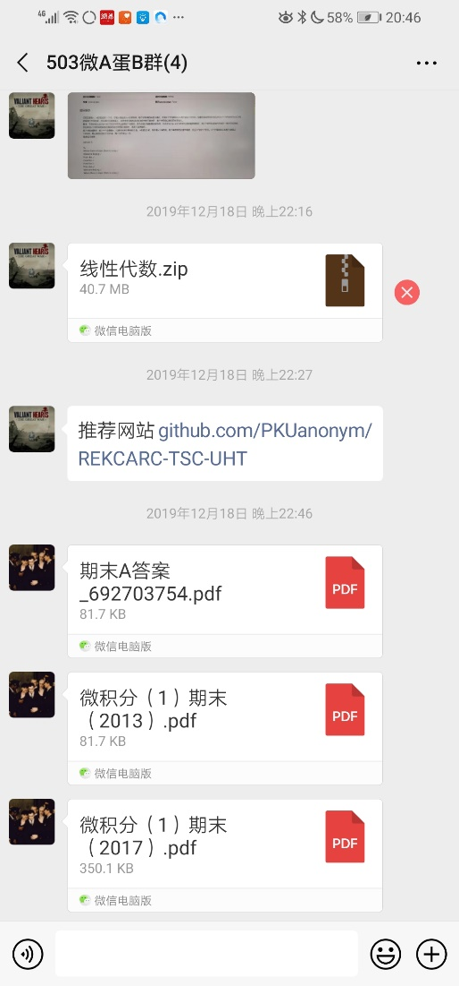
学在清华
认真负责的老师，活泼有趣的课堂
优秀的室友，紧张刺激的考前复习

Slide 21
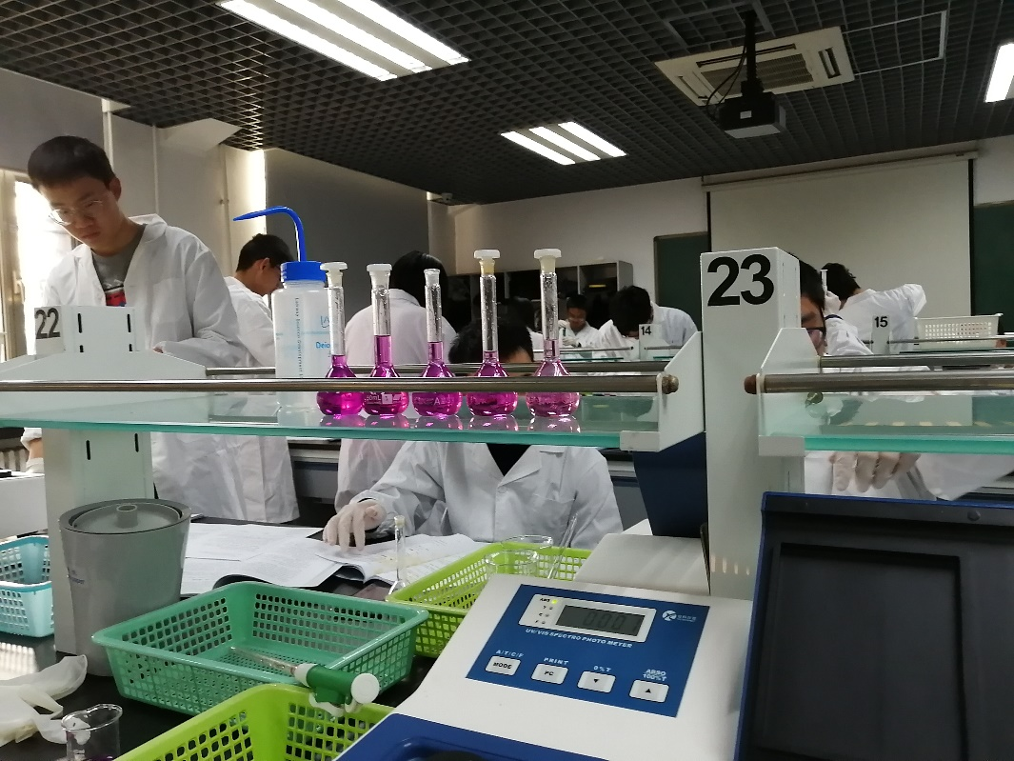
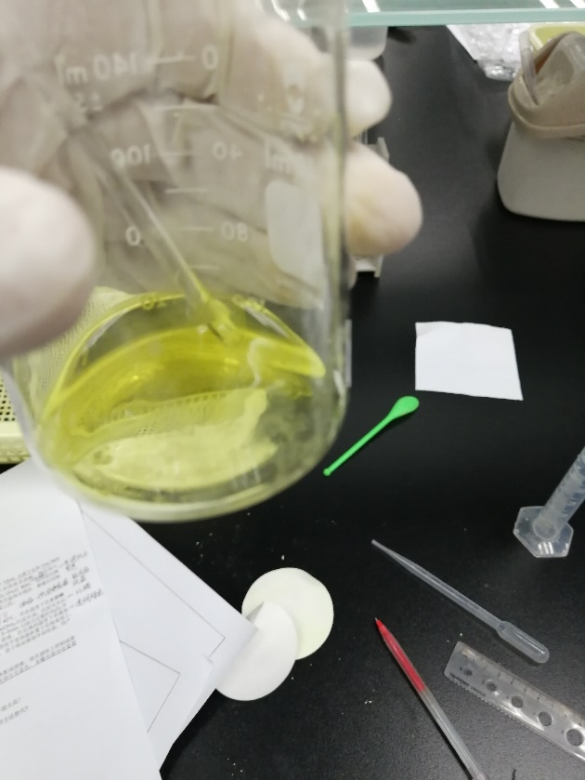
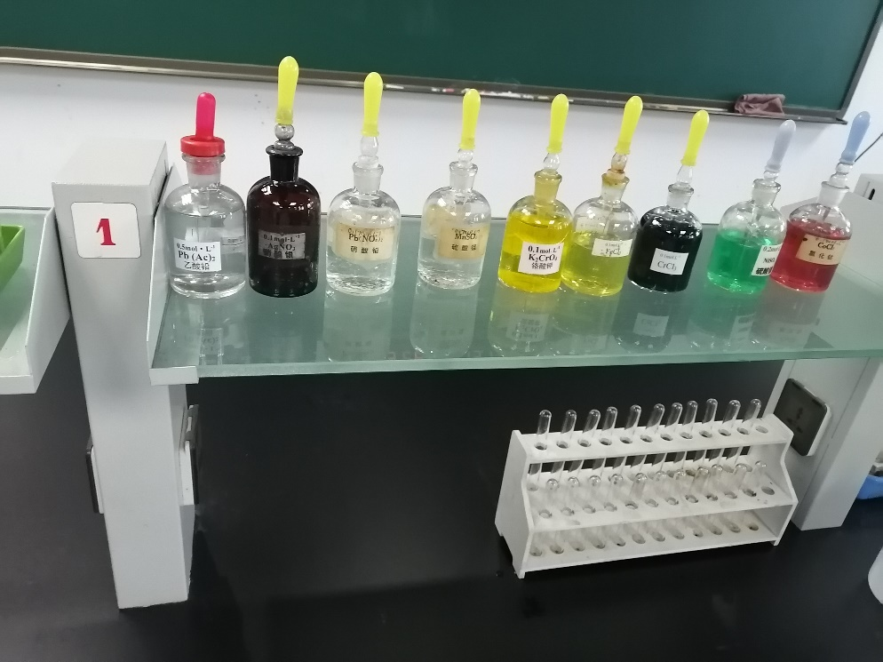
快乐的实验课程
……

Slide 22
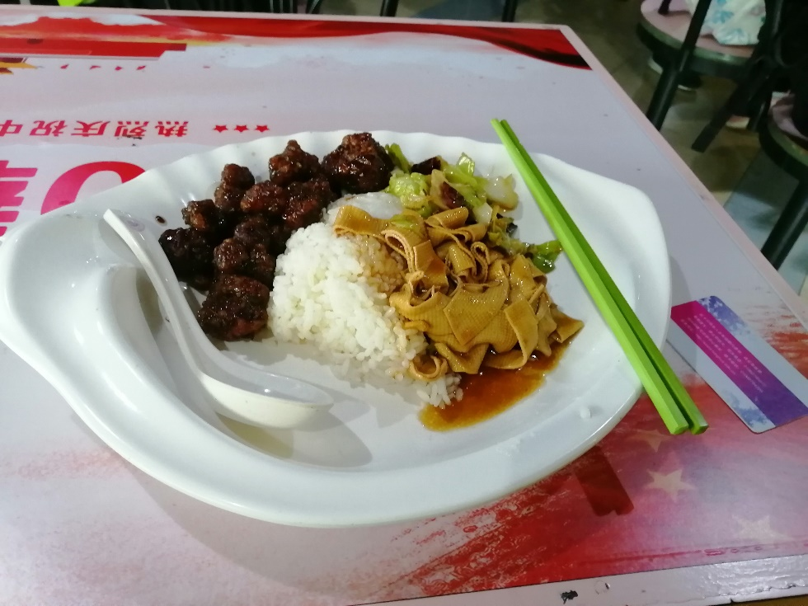
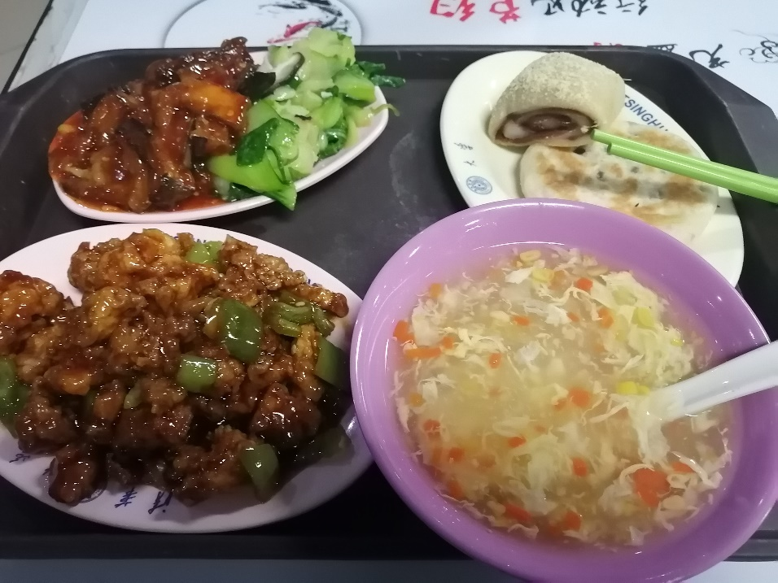
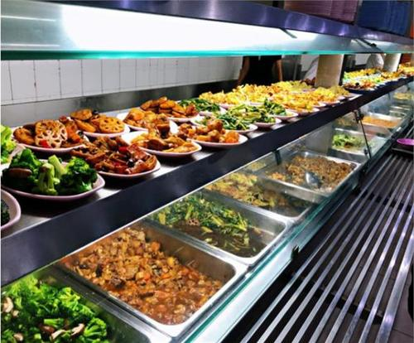
食在清华
清华大学食堂所辖学生食堂7个、教工食堂9个、经营性餐厅3个及食品加工车间等单位，食堂餐厅总建筑面积约6万平米，各类职工1300余人，担负着超过5万师生员工的日常伙食保障。通过转换机制，扩大服务，强化管理，各食堂餐厅已形成了一个高中低档配套、中西菜点、南北风味、大众小吃种类齐全、各具特色、就餐环境幽雅、就餐方式快捷的多层次、多类型的综合饮食服务网络。

Slide 23
IV
Preview and Review ==>扎实的基础
Plan and Schedule==>合理的规划
备考经验
Practice makes perfect==>刷题与进阶
————前方高能

Slide 24
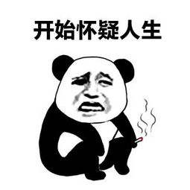
夯~实~基~础
充分的预习是跟紧课堂节奏的良好开端
或许你们在以往的课堂中有过这样可怕的体验：某节课上忽然听不懂老师所讲授的内容了，之后陷入怀疑人生、极度自闭的恶性循环当中…..
此类现象常见于数学/物理的日常课堂之中，且近乎100%的在读高中学生有着类似的经历……
怎么办？ ======>课前预习
下策： 课前阅读课本，并适当完成一些课后习题/学校教辅上的题，发现自己疑惑的地方，带到课堂上。
中策：在整个学期中始终保持自己的进度略微快于老师教学进度，使学习成为良性循环过程
上策：利用假期预习，“不求甚解”地了解下个学期的主要内容，做到纲举目张。

Slide 25
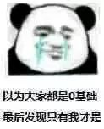
夯~实~基~础
详尽的复习是充分掌握知识的有效保障
平时听得大概都懂，一到考场上就蒙圈辽~ 或许不少人有着这种痛苦的回忆。
Why？
高考终究是要考察应试能力的，这就对熟练度有着极高的要求。
如何对敌？
下策：考前广泛搜罗往年考题/其他学校考题，了解试题基本内容，多加以训练进行考前突击
中策：平时养成预习的良好习惯，得以充分掌握知识，在完成教师布置作业基础上自行购买习题/试卷进行练习。
上策：未雨绸缪，有备无患，在日常的学习中多总结归纳知识点，并尝试训练高考题型。
And?
刷题虽好，但莫忘了回归课本(对于生物等学科)

Slide 26

合~理~规~划
养成自律、自觉的学习习惯
别玩手机了！！！
别玩手机了！！！
别玩手机了！！！

Slide 27
合~理~规~划
“六选三”早作安排，分清主次
学业水平考试和高考科目的要求大相径庭，
最好尽快作好准备，把精力集中在学习高考科目上，面面俱到并不是最优解~

Slide 28
合~理~规~划
合理的作息安排
焚膏继晷，彻夜苦读，感觉身体被掏空？？？
No！
保持健康的作息有益于保持精力，提高听课效率，实现良性循环
适当的运动也是必不可少的

Slide 29

合~理~规~划
做好长期规划（血的教训~~~）
作文素材、名言的积累
英文单词、作文模板的背诵
数学综合试题的提前练习和题型总结归纳
提前确定所选择的科目
给每个学科分配恰当的时间
额外练习卷的搜集和训练
仿真模拟自我检测的安排
学有余力者可尝试竞赛
……

Slide 30
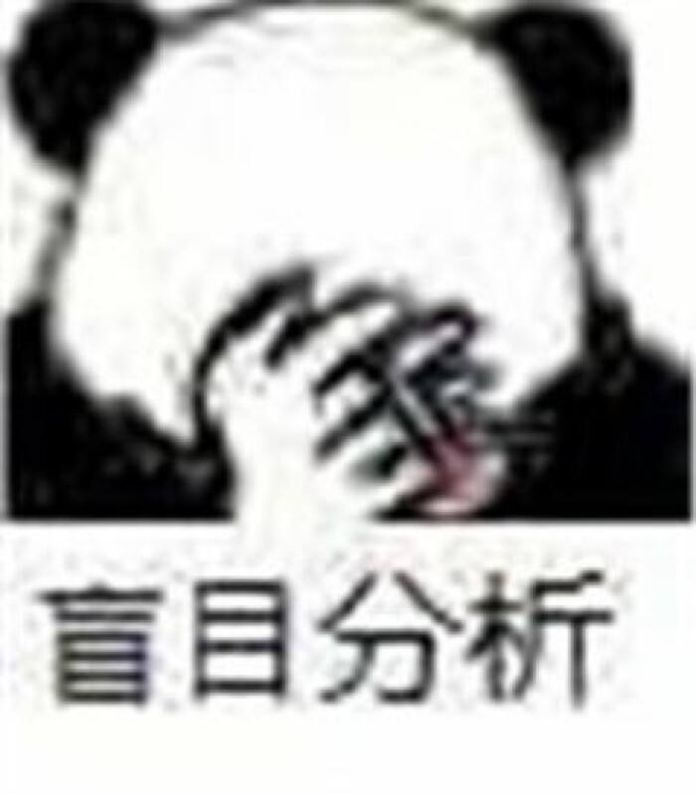
刷~题~与~进~阶
训练不盲目（包括但不限于）
限时训练~
仿真训练~
注重细节~
试题保质保量~
心态平和~
草稿纸限量使用保证版式工整~
教辅买了一定要认真做完~
……

Slide 31
V
后续预告

Slide 32
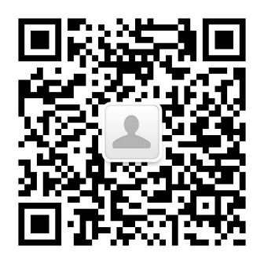
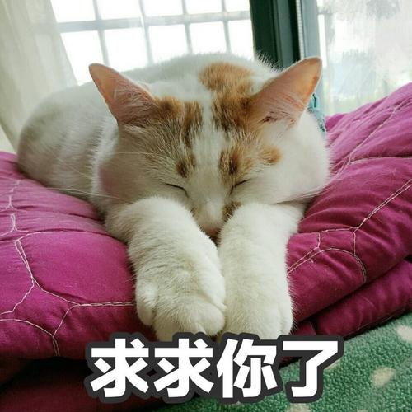
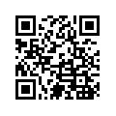
欢迎关注微信公众号”清系罗川” 二维码在此：
在寒假乃至到高考这一段时间，我会尽可能发送一些推文，内容设计相关学科学习的资料以及本人高中学习的其他心得体会，希望对大家的学习生活有所帮助。
如果在学习/备考中遇到一些困惑，也欢迎发送邮件到
869898584@qq.com或chenzh19@mails.tsinghua.edu.cn
我很乐意为大家答疑解惑！
你对本次情系母校活动的评价
反馈问卷调研链接：https://www.wjx.cn/jq/54044132.aspx，二维码在此：

Slide 33
VI
互动环节

Slide 34
THANK YOU!

